Slide 1

THIẾT KẾ FRONT-END CHO WEBSITE GIỚI THIỆU VÀ CHIA SẺ TÀI LIỆU HỌC TẬP
TRƯỜNG ĐẠI HỌC TRÀ VINH
TRA VINH UNIVERSITY
BÁO CÁO ĐỒ ÁN CƠ SỞ NGÀNH
Giáo viên hướng dẫn:
Th.S Phạm Minh Đương
Sinh viên thực hiện:
Họ và tên: Kiều Gia Thịnh
MSSV: 110122167
Mã lớp: DA22TTC

Slide 2
NỘI DUNG ĐỒ ÁN
TRƯỜNG ĐẠI HỌC TRÀ VINH
TRA VINH UNIVERSITY
Lý do chọn đề tài, mục tiêu nghiên cứu
Cơ sở lý thuyết
Mô tả đề tài
Sử dụng Firebase để thiết kế chức năng đăng ký đăng nhập
Sử dụng Firebase để thiết kế chức năng đăng tải tài liệu
Kết quả đạt được
Hướng phát triển
Kết luận

Slide 3
1. LÍ DO CHỌN ĐỀ TÀI, MỤC TIÊU NGHIÊN CỨU
TRƯỜNG ĐẠI HỌC TRÀ VINH
TRA VINH UNIVERSITY
Lí do chọn đề tài
Trong thời đại 4.0, công nghệ thông tin đang thay đổi cách con người học tập và tiếp cận tri thức. Học trực tuyến, chia sẻ tài liệu và xây dựng cộng đồng học tập đã trở thành xu hướng phổ biến, đặc biệt đối với học sinh, sinh viên và những người tự học. Tuy nhiên, thực tế hiện nay vẫn tồn tại những khó khăn trong việc tìm kiếm nguồn tài liệu học tập chất lượng, phù hợp với nhu cầu cá nhân. Đây chính là động lực để tôi quyết định lựa chọn đề tài “Thiết kế front-end cho website giới thiệu và chia sẻ tài liệu học tập” – một nền tảng trực tuyến giới thiệu và chia sẻ tài liệu học tập.
Mục tiêu nghiên cứu
Đáp ứng nhu cầu tìm kiếm tài liệu học tập một cách nhanh chóng và chính xác.
Cung cấp nguồn tài liệu học tập phong phú và chất lượng.
Tạo không gian học tập thân thiện và dễ sử dụng.
Hỗ trợ học tập đa dạng đối tượng người dùng.
Tạo cơ hội kết nối và tương tác giữa các người dùng.
Góp phần nâng cao hiệu quả học tập.

Slide 4




2. CƠ SỞ LÝ THUYẾT
TRƯỜNG ĐẠI HỌC TRÀ VINH
TRA VINH UNIVERSITY
HTML
CSS
JAVASCRIPT
FIREBASE

Slide 5
3. MÔ TẢ ĐỀ TÀI
TRƯỜNG ĐẠI HỌC TRÀ VINH
TRA VINH UNIVERSITY
Website được xây dựng nhằm cung cấp các tài liệu học tập đa dạng, chất lượng cao, giúp người dùng tiếp cận kiến thức một cách nhanh chóng và tiện lợi. Website này bao gồm các trang chính như trang chủ, danh mục tài liệu, trang chi tiết tài liệu, tin tức, trang đăng tải tài liệu.
Trang chủ: được thiết kế để hiển thị các tài liệu nổi bật, những tài liệu có lượt xem và độ tương tác của người dùng cao qua việc đánh giá, thích và chia sẻ tài liệu.
Danh mục tài liệu: là một menu tài liệu gồm các lĩnh vực như toán, lập trình, dữ liệu, kiến trúc máy tính và một số tài liệu khác.
Trang chi tiết tài liệu: được thiết kế với mục tiêu cung cấp thông tin chi tiết như tên tài liệu, mô tả, tệp tài liệu môn học, video học thuật và phần đánh giá tài liệu nhằm tăng tính tương tác và chất lượng của tài liệu học tập.
Trang tin tức: là nơi cập nhật các thông tin chính xác và hữu ích liên quan đến tài liệu học tập, giáo dục, công nghệ, AI, …
Trang đăng tải tài liệu: là nơi người dùng có thể chia sẻ tài liệu của mình với cộng đồng học tập.
Trang đăng ký: sử dụng email và mật khẩu để đăng ký.
Trang đăng nhập: sử dụng email và mật khẩu để đăng nhập hoặc có thể đăng nhập bằng tài khoản Google.

Slide 6

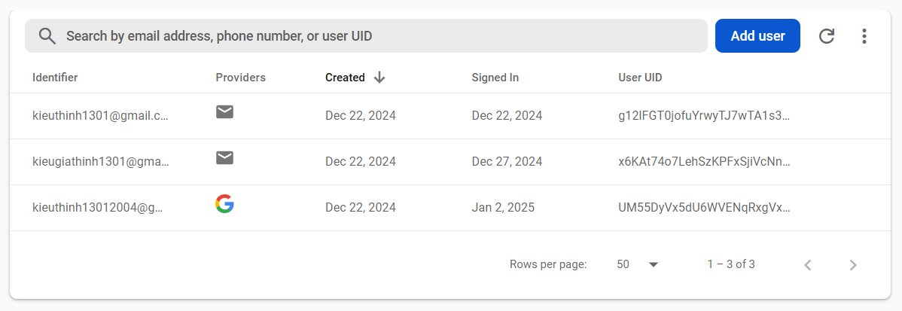
3. SỬ DỤNG FIREBASE ĐỂ THIẾT KẾ CHỨC NĂNG ĐĂNG KÝ/ĐĂNG NHẬP
TRƯỜNG ĐẠI HỌC TRÀ VINH
TRA VINH UNIVERSITY
Sử dụng phương thức Authentication của Firebase để thiết kế chức năng đăng ký/đăng nhập.
Email/Password
Google
Authentication

Slide 7
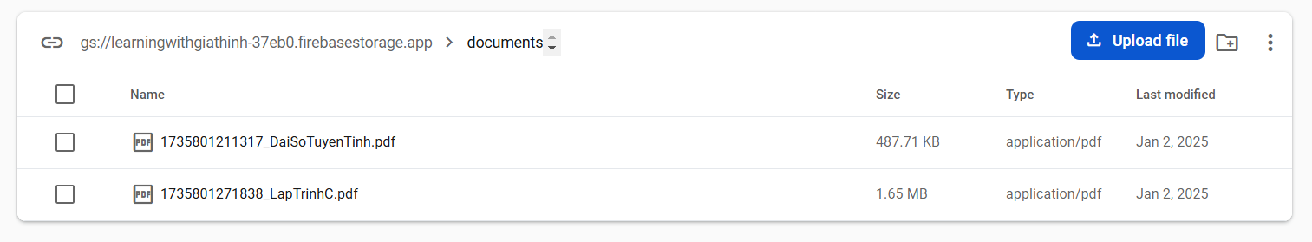
3. SỬ DỤNG FIREBASE ĐỂ THIẾT KẾ CHỨC NĂNG ĐĂNG TẢI TÀI LIỆU
TRƯỜNG ĐẠI HỌC TRÀ VINH
TRA VINH UNIVERSITY
Sử dụng phương thức Firebase Storage kết hợp với Firestore Database của Firebase để thiết kế chức năng đăng tải tài liệu.
Firebase Storage
Firestore Database

Slide 8
6. KẾT QUẢ ĐẠT ĐƯỢC
TRƯỜNG ĐẠI HỌC TRÀ VINH
TRA VINH UNIVERSITY
Hoàn thiện giao diện các trang của website:
Trang chủ
Trang chi tiết tài liệu
Trang tin tức
Trang đăng tải tài liệu
Trang đăng ký
Trang đăng nhập
Hoàn thiện các chức năng chính của website:
Chức năng tìm kiếm tài liệu
Đánh giá tài liệu
Đăng tải tài liệu

Slide 9
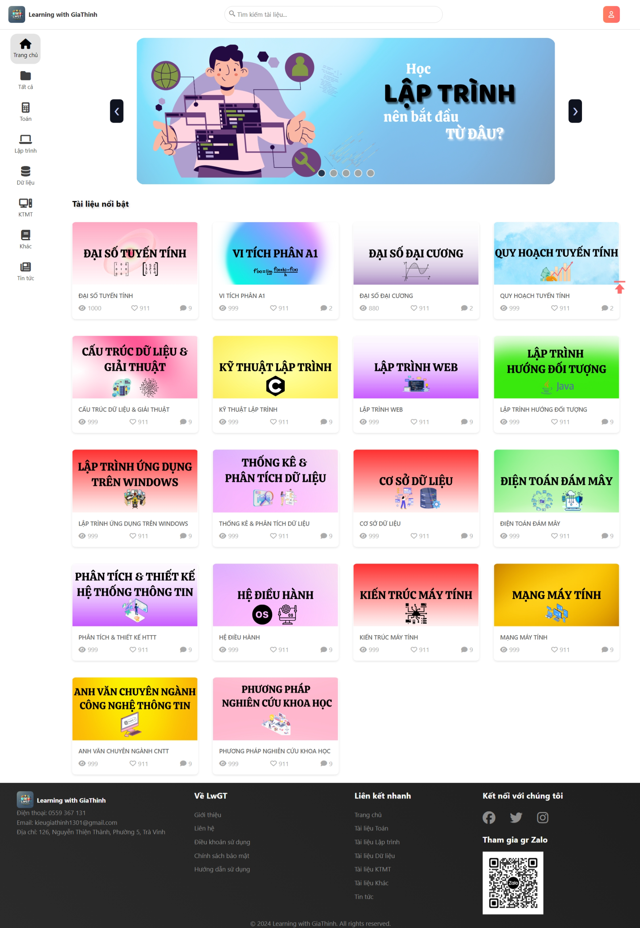
6. KẾT QUẢ ĐẠT ĐƯỢC
TRƯỜNG ĐẠI HỌC TRÀ VINH
TRA VINH UNIVERSITY
Giao diện trang chủ
Mô tả giao diện trang chủ: trang này thể hiện giao diện tổng quan về tài liệu, các tài liệu có lượt xem và lượt tương tác cao sẽ được hiển thị ở đây.

Slide 10
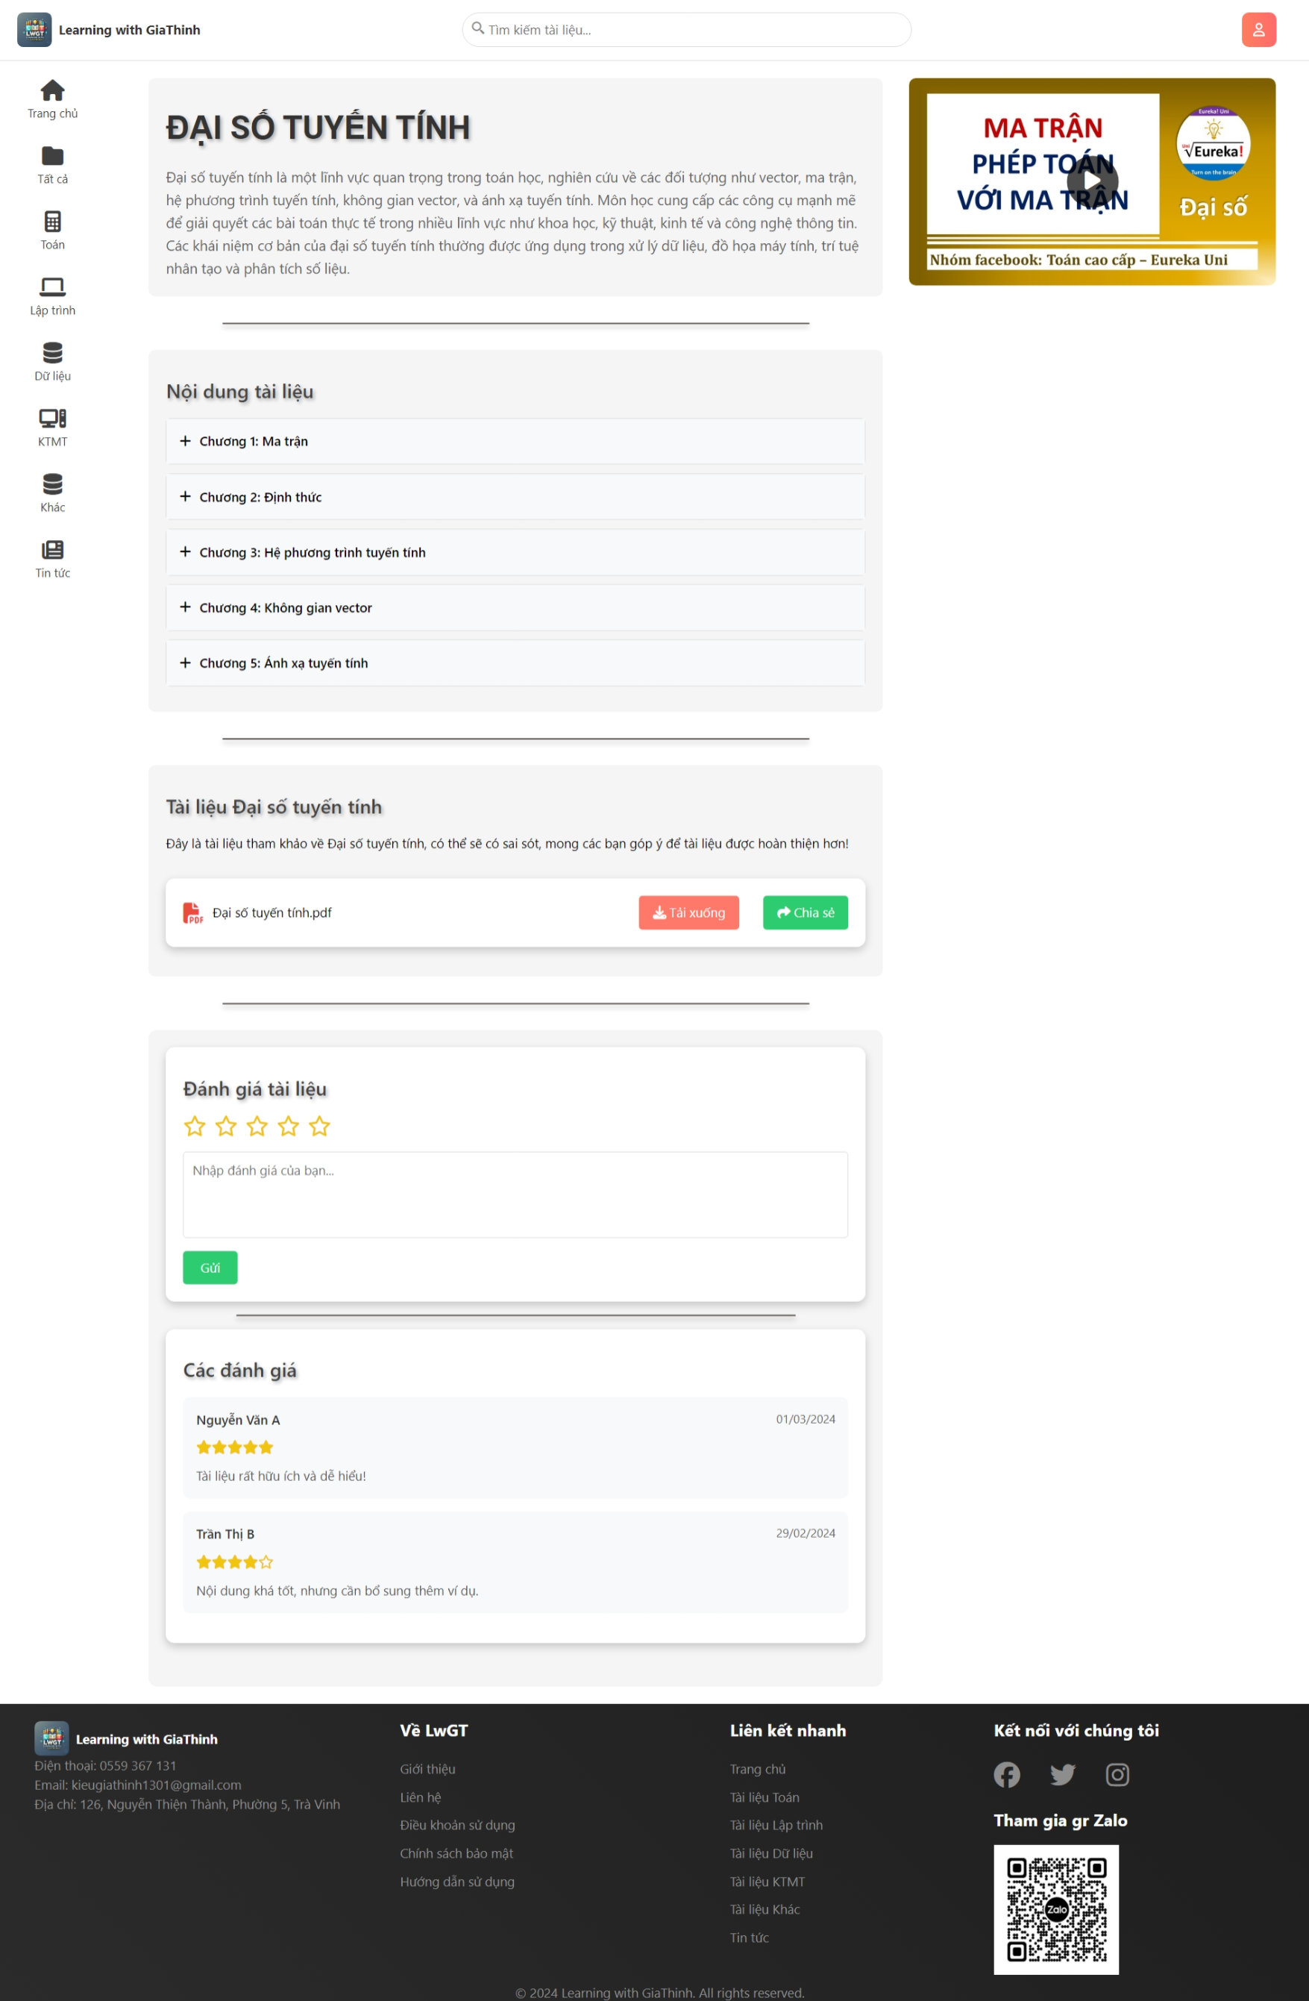
6. KẾT QUẢ ĐẠT ĐƯỢC
TRƯỜNG ĐẠI HỌC TRÀ VINH
TRA VINH UNIVERSITY
Giao diện trang chi tiết tài liệu
Mô tả giao diện trang chi tiết tài liệu: trang chi tiết tài liệu gồm có tên tài liệu, mô tả tài liệu, nội dung tóm tắt tài liệu, tệp pdf của tài liệu, chia sẻ tài liệu, đánh giá tài liệu và video học thuật.

Slide 11
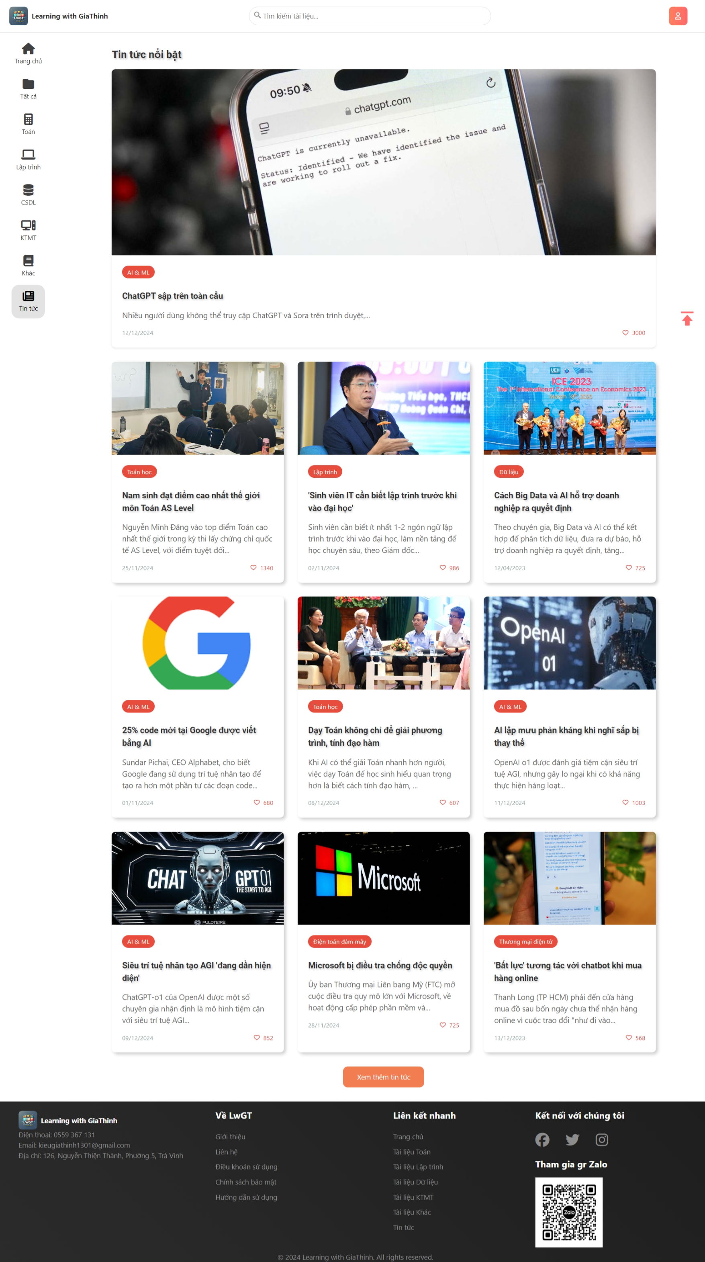
6. KẾT QUẢ ĐẠT ĐƯỢC
TRƯỜNG ĐẠI HỌC TRÀ VINH
TRA VINH UNIVERSITY
Giao diện trang tin tức
Mô tả giao diện trang tin tức: trang bao gồm các tin tức về các tài liệu học tập, công nghệ, AI,… . Giúp người dùng cập nhật các thông tin mới nhất.

Slide 12
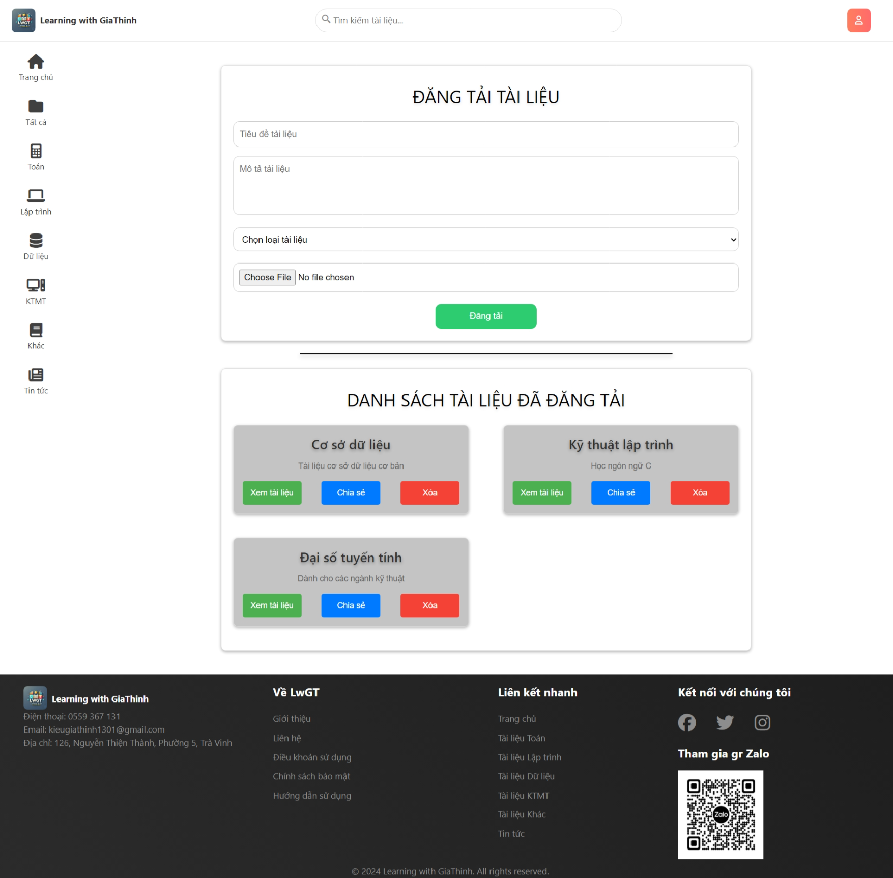
6. KẾT QUẢ ĐẠT ĐƯỢC
TRƯỜNG ĐẠI HỌC TRÀ VINH
TRA VINH UNIVERSITY
Giao diện đăng tải tài liệu
Mô tả giao diện trang đăng tải tài liệu: là nơi để người dùng chia sẻ tài liệu của mình với cộng đồng học tập.

Slide 13
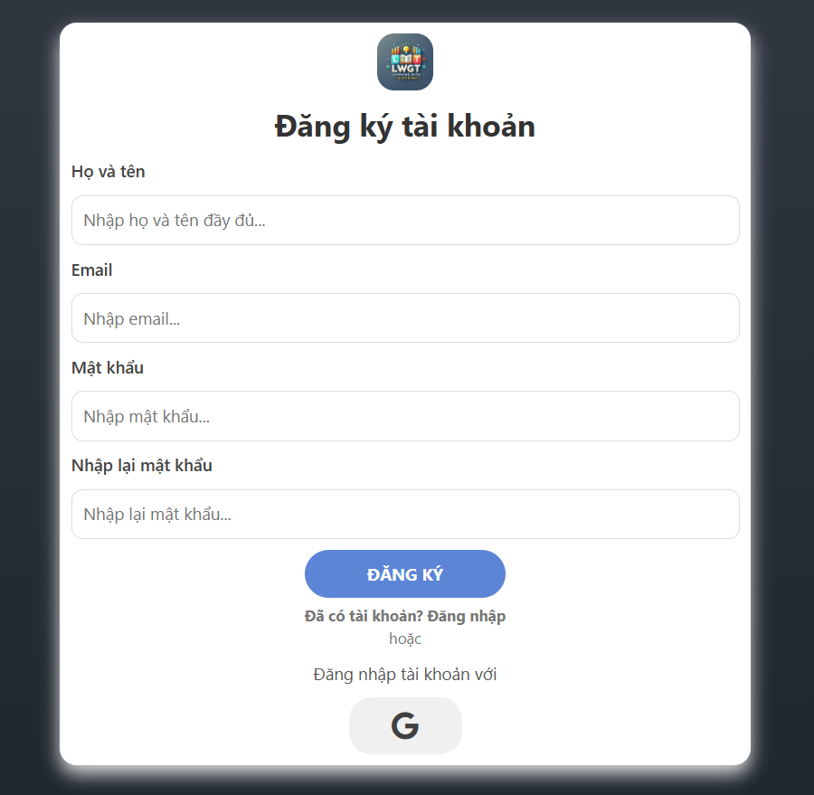
6. KẾT QUẢ ĐẠT ĐƯỢC
TRƯỜNG ĐẠI HỌC TRÀ VINH
TRA VINH UNIVERSITY
Giao diện trang đăng ký
Mô tả giao diện trang đăng ký: gồm các thông tin để đăng ký tài khoản như: họ và tên, email, mật khẩu, nhập lại mật khẩu.

Slide 14
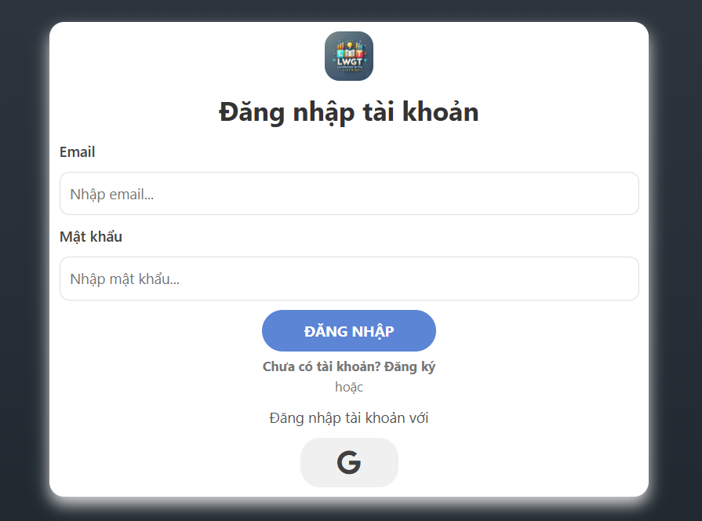
6. KẾT QUẢ ĐẠT ĐƯỢC
TRƯỜNG ĐẠI HỌC TRÀ VINH
TRA VINH UNIVERSITY
Giao diện trang đăng nhập
Mô tả giao diện trang đăng nhập: gồm có email và mật khẩu để đăng nhập hoặc có thể đăng nhập với tài khoản Google.

Slide 15
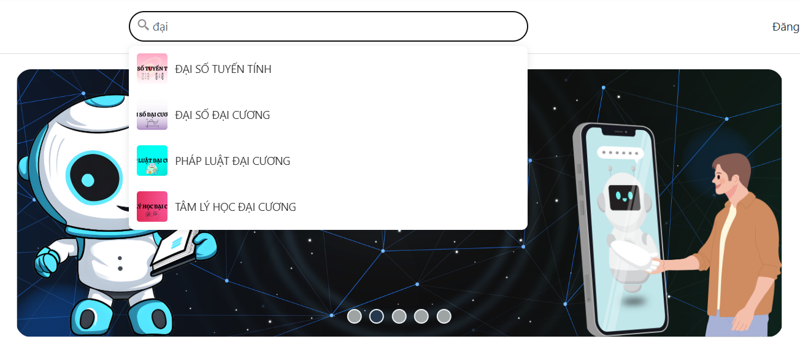
6. KẾT QUẢ ĐẠT ĐƯỢC
TRƯỜNG ĐẠI HỌC TRÀ VINH
TRA VINH UNIVERSITY
Chức năng tìm kiếm tài liệu
Mô tả chức năng tìm kiếm tài liệu: gồm có thanh nhập liệu để nhập tên tài liệu học tập. Chức năng tìm kiếm tương đối giúp người dùng tìm kiếm tài liệu dễ dàng.

Slide 16
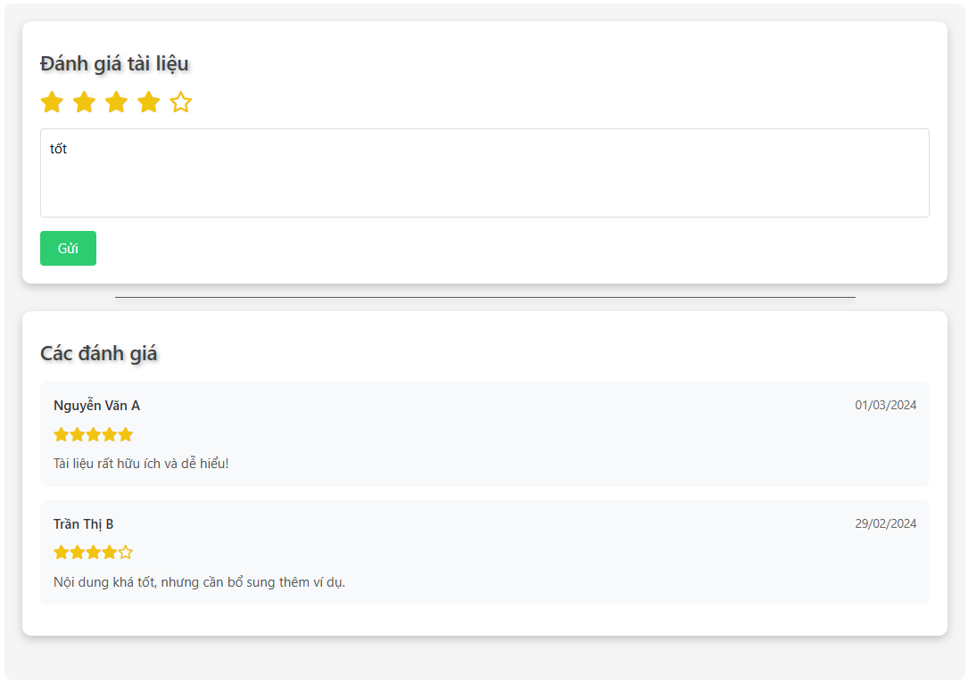
6. KẾT QUẢ ĐẠT ĐƯỢC
TRƯỜNG ĐẠI HỌC TRÀ VINH
TRA VINH UNIVERSITY
Chức năng đánh giá tài liệu
Mô tả chức năng đánh giá tài liệu: người dùng chọn số sao và nhập đánh giá vào ô nhập liệu và nhấn Gửi. Các đánh giá của người dung sẽ được hiển thị dưới mục “Các đánh giá”.

Slide 17
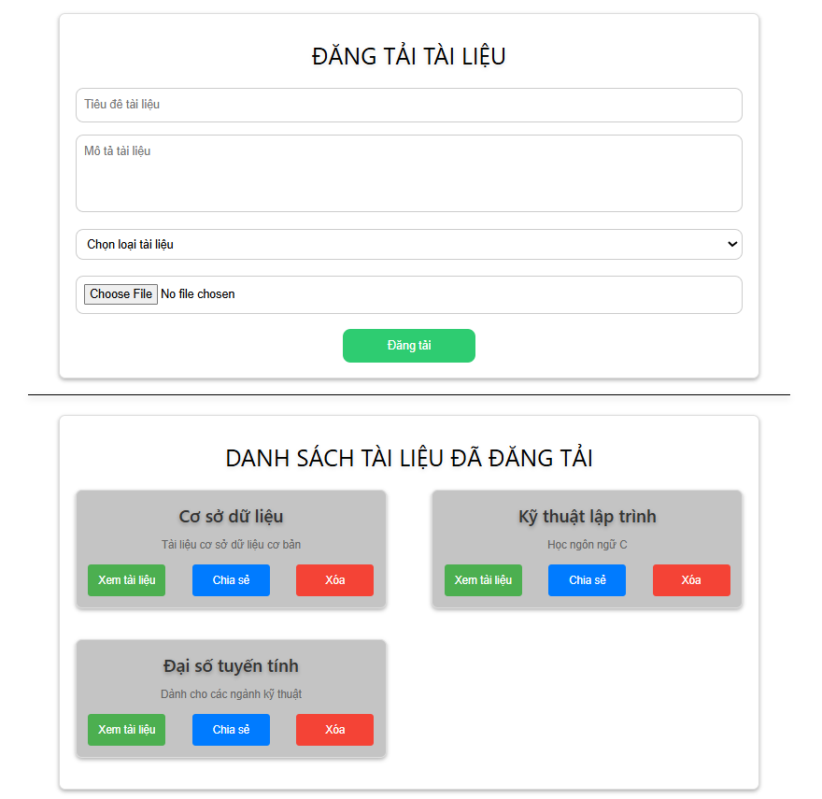
6. KẾT QUẢ ĐẠT ĐƯỢC
TRƯỜNG ĐẠI HỌC TRÀ VINH
TRA VINH UNIVERSITY
Chức năng đăng tải tài liệu
Mô tả chức năng đăng tải tài liệu: người dùng điền đầy đủ các thông tin về tài liệu và chọn tệp tài liệu môn học, sau đó nhấn Đăng tải. Tài liệu được người dùng đăng tải sẽ được hiển thị ở “Danh sách tài liệu đã đăng tải”.

Slide 18
7. HƯỚNG PHÁT TRIỂN
TRƯỜNG ĐẠI HỌC TRÀ VINH
TRA VINH UNIVERSITY
Hướng phát triển của website trong tương lai
Cải thiện công cụ tìm kiếm tài liệu học tập.
Cải thiện nguồn tài liệu học tập chính xác và an toàn nhất.
Nâng cấp giao diện thân thiện, dễ sử dụng hơn.
Thêm chức năng lưu tài liệu để lần sử dụng tiếp theo nhanh chóng và dễ dàng hơn.
Thêm chức năng cho phép người dùng đăng bài viết chia sẻ cái tài liệu học tập hữu ích, các kiến thức về tài liệu học tập, công nghệ, …
Tích hợp thêm Chatbot hỗ trợ người dùng kịp thời.

Slide 19
8. KẾT LUẬN
TRƯỜNG ĐẠI HỌC TRÀ VINH
TRA VINH UNIVERSITY
Ưu điểm của website:
Giao diện thân thiện, hài hòa. Dễ sử dụng.
Chức năng phân loại và tìm kiếm tài liệu mạnh mẽ: giúp người dùng dễ dàng tìm thấy tài liệu học tập phù hợp với nhu cầu của mình.
Khả năng tương tác: Người dùng có thể bình luận, đánh giá và chia sẻ cảm nhận về các tài liệu, tạo ra sự kết nối và trao đổi kiến thức giữa cộng đồng học viên.
Người dùng có thể tải xuống tài liệu của từng môn học từ kho tài liệu đa dạng, phong phú.
Chức năng đăng tải tài liệu: giúp người dùng có thể chia sẻ tài liệu của mình cho cộng đồng học tập từ đó tạo sự kết nối và trao đổi kiến thức.
Nhược điểm của website:
Chưa có hệ thống quản lý người dùng
Nguồn tài liệu chưa được kiểm duyệt
Vấn đề bảo mật: chức năng đăng nhập bằng Email và mật khẩu chưa xác thực được email từ đó sẽ bị spam
Thiết kế không tối ưu cho tất cả thiết bị
Kho chứa tài liệu còn hạn chế

Slide 20
CẢM ƠN QUÝ THẦY CÔ VÀ CÁC BẠN
ĐÃ LẮNG NGHE!

